Slide 1
11.gruppa
Attālināta apmācība 1.04.20.-30.04.20.

Slide 2
Dzīves cikls
Ziņa bērnam :
Dzīvas būtnes augot mainās.

Slide 3
Latviešu valoda
Lasa vārdus un saprot izlasīto!

Slide 4
Sociālā un pilsoniskā jomā
Ievēro noteikumus.

Slide 5
Kultūras izpratnes un pašizpausmes mākslā joma
Izspēlē pašu izdomātu vai literārā darba sižetu.
piedāvāta iestudešanai pasaka. (http://www.pasakas.net/pasakas/)
mēģina dažādas balss intonācijas un tembrus, lai iejustos tēlā.
spriež kuri tēli piedalīsies uzvedumā, izvēlas atbilstošas rotaļlietas vai roku lelles. Spriež, kādas darbības kādā secībā tēli veiks. Lemj kādā vidē notiks darbība – mājās, mežā, uz ceļa u. tml.
Spēlē uzvedumu skatītājiem – vecākiem, brāļiem, māsām.

Slide 6
Dabaszinātņu joma
Novērojot, salīdzinot un eksperimentējot izzina apkārtnē raksturīgo dzīvo
organismu – augu, dzīvnieku un sēņu pazīmes.

Slide 7
Matemātikas joma
Nosauc objektu atrašanās vietu telpā un plaknē (lietojot vārdus virs, zem,
pie, aiz blakus, pa labi, pa kreisi)

Slide 8
Tehnoloģiju joma
Piedalās vienkāršu un veselīgu ēdienu pagatavošanā, iepazīstot veselīga uztura nozīmi.
Gatavošanas Lieldienām.

Slide 9
Veselības un fiziskās aktivitātes
joma
Ar prieku iesaistās nodarbības telpās un ārā un veido veselīga dzīvesveida ieradumus, apzinoties riskus veselībai.

Slide 10
Mācījām angļu valodu.

Slide 11
Trenējam rokas.

Slide 12
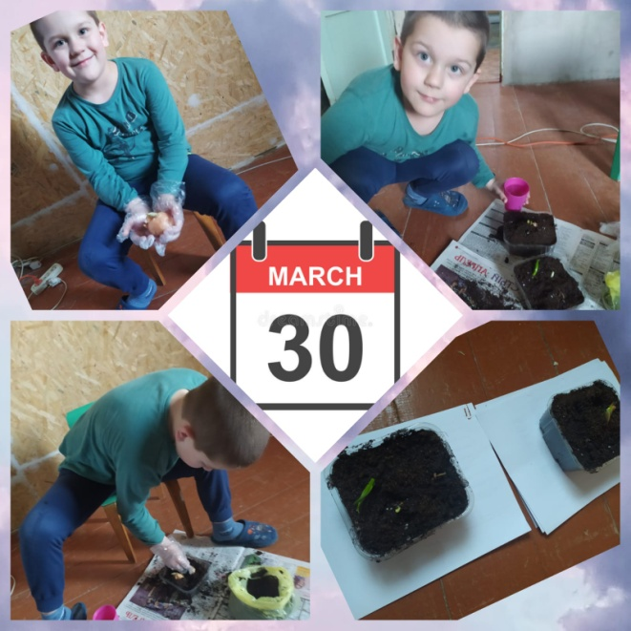
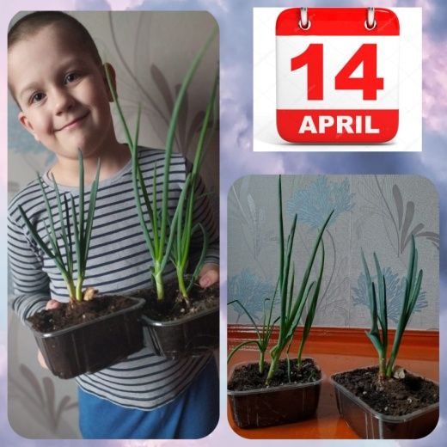
Stadijām un veidojām.

Slide 13
Paldies par uzmanību!

